Slide 1
Сравнительный анализ поисковых машин интернета
Выполнил: гафиятуллин альберт рамилевич
гр. 17208

Slide 2
Поисковая машина. определение
Поисковая машина (поиско́вый движо́к) — комплекс программ, предназначенный для поиска информации. Обычно является частью поисковой системы.

Slide 3
Поисковая машина. ФУНКЦИИ
Поисковые машины выполняют несколько функций:
Поиск ссылок;
Индексация документов сайтов;
Поиск по базе данных проиндексированных документов.

Slide 4
Поисковая машина. ТРЕБОВАНИЯ
Основными критериями качества работы поисковой машины являются:
Релевантность - степень соответствия запроса и найденного, т.е. уместность результата;
Полнота индекса;
Учёт морфологии языка.

Slide 5
Поисковые машины. классификация
По области поиска:
Локальные (Elasticsearch);
Персональные;
Глобальные:
Предназначены для поиска информации по всей сети Интернет либо по значительной её части (Google, Яндекс и др).

Slide 6
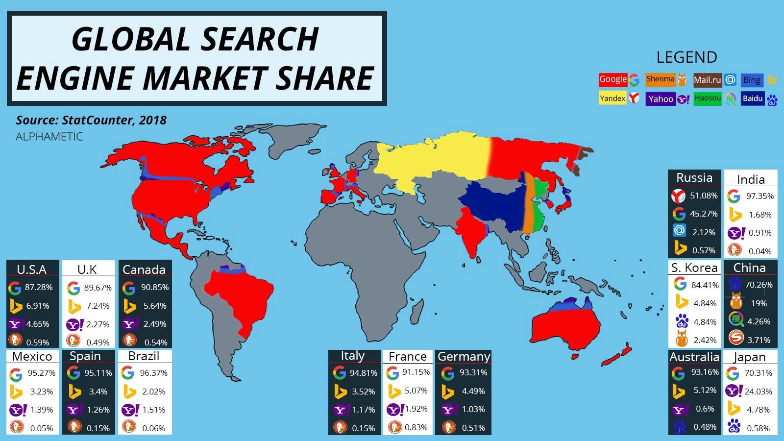
Поисковые машины ИНТЕРНЕТА. Распространенность

Slide 7
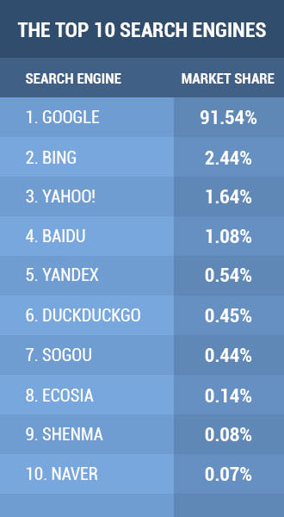
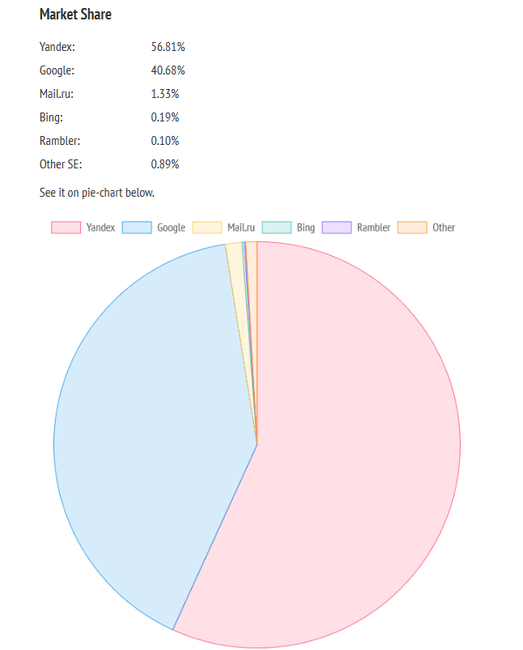
Поисковые машины ИНТЕРНЕТА. Распространенность
Google – самая популярная в мире поисковая система и закономерно обладает самой популярной в мире поисковой машиной – около 90% мирового поиска.
В России ситуация отличается от мировой: здесь сильные позиции удерживает поисковая машина отечественного производства – Yandex захватил более половины рынка поиска в России.

Slide 8
Поисковые машины ИНТЕРНЕТА. GOOGLE
Google в работе своей поисковой машине использует следующие алгоритмы:
PageRank:
Числовая величина, характеризующая «важность» веб-страницы;
«Вес» страницы А определяется весом ссылки, передаваемой страницей B.
RankBrain:
Самообучающаяся система с искусственным интеллектом;
Если RankBrain видит слово или фразу, но не знаком с ней, алгоритм может сделать предположение относительно того, какие слова или фразы могут иметь аналогичный смысл и фильтровать результат.
Hummingbird(обновление):
Алгоритм пытается «понять» контекст запроса, а не только отдельные слова.
Учет персональных данных пользователя.

Slide 9
Поисковые машины ИНТЕРНЕТА. YANDEX
Yandex в своей поисковой машине использует следующие алгоритмы:
Индекс качества сайта(ИКС);
Аналог PageRank от Google.
MatrixNet:
Самообучающаяся система с искусственным интеллектом;
С помощью MatrixNet можно построить очень длинную и сложную формулу ранжирования, которая учитывает множество различных факторов и их комбинаций;
Продвинутый анализ морфологии русского языка;
Учет персональных данных пользователя.

Slide 10
Поисковые машины ИНТЕРНЕТА. Пузырь фильтров
Негативная сторона персонализированного поиска, явления, при котором веб-сайты определяют, какую информацию пользователь хотел бы увидеть, основываясь на информации о его месторасположении, прошлых нажатиях и перемещениях мыши, предпочтениях и истории поиска.
В результате веб-сайты показывают только информацию, которая согласуется с прошлыми точками зрения данного пользователя. Вся иная информация, как правило, пользователю не выводится.

Slide 11
GOOGLE и Yandex. сравнение
Схожие черты:
Используют сразу несколько алгоритмов для выдачи релевантных результатов на запрос;
Используют алгоритмы ранжирования на основе ссылок;
Используют алгоритмы машинного обучения для выдачи более точных результатов;
Используют персональные данные пользователей при составлении ответа на поисковой запрос.
Отличительные черты:
Yandex сильнее , чем Google, учитывает региональную специфику русскоязычных стран.

Slide 12
ИТОГИ
Поисковые машины уходят от алгоритмов ссылочного ранжирования и переходят к алгоритмам машинного обучения для более интеллектуального анализа поисковых запросов;
Поисковые машины всё чаще используют личные данные пользователя для поднятия точности ответов на поисковые запросы;
Улучшение алгоритмов поисковых машин может иметь как положительный, так и отрицательный характер.

Slide 13
Спасибо за внимание!

